Slide 1
возможность создания идеальной линзы
Автор: Кондратович Максим Михайлович
СШ № 89 г. Минска, 11 «А»
Научный руководитель: Крицкая Вера Андреевна,
ГУО СШ № 89 г. Минска,
учитель физики

Slide 2
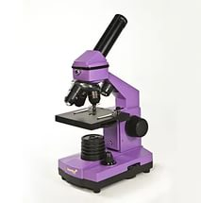
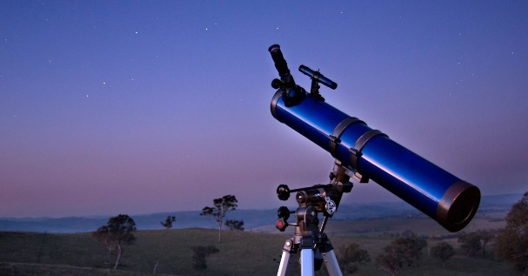
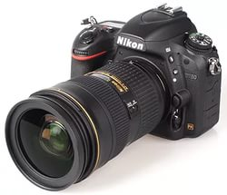
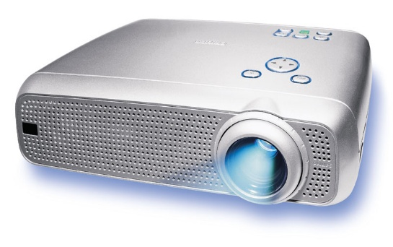
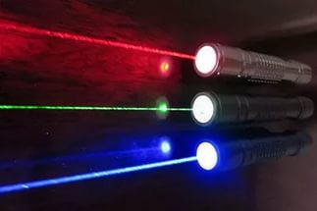
На сегодняшний день влияние оптических приборов стремительно возрастает. Вследствие этого, актуален вопрос устранения дефектов линз. В погоне за увеличением точности, оптические системы «наращивают» линзы, становятся все больше и массивней. Потому остро стоит вопрос замены нескольких линз, устраняющих дефект, на одну, лишенной его. Эта замена способна начать новый этап использования асферических линз для создания более компактных, легких, точных оптических приборов.

Slide 3
Цель: нахождение формулы и формы линз, свободных от сферической аберрации.
Задачи: исследование физических моделей
Объект исследования: фокусирующие поверхности.
Предмет исследования: оптические аберрации.

Slide 4


Время прохождения отрезка $l$ в материале с коэф. преломления $n$
$$t=\frac{l}{v}= \frac{l}{\frac{c}{n}}=\frac{ln}{c}$$
Условие фокусировки
$$l_{1}n_{1}= l_{2}n_{2}$$

Slide 5
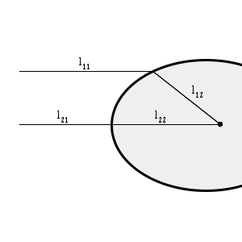
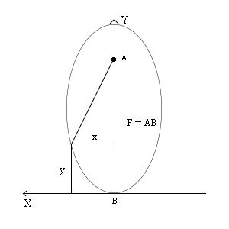


Подставил в условие данные физической модели.
$$l_{11}+ l_{12 }∙n= l_{21}+ l_{22} ∙n$$
$$F ∙n=y+ \sqrt{{\left(F−y\right)}^{2}+ x^{2}} ∙n$$

Slide 6
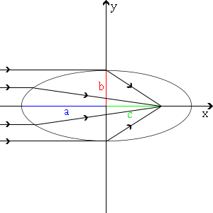


Получил формулу эллипса
$$\frac{x^{2}}{a^{2}}+ \frac{y^{2}}{b^{2}}=1$$
$\frac{Fn}{n+1}(большая полуось)=a$
$F\sqrt{\frac{n−1}{n+1}}\left(малая полуось\right)=b$
$F−фокусное расстояние$

Slide 7
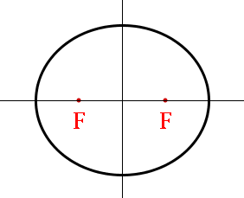


Фокальное расстояние Эксцентриситет эллипса
$$c^{2}=a^{2}−b^{2}$$
$$ε= \frac{c}{a}= \frac{\sqrt{a^{2}−b^{2}}}{a}= \sqrt{1−{\left(\frac{b}{a}\right)}^{2}}== \sqrt{1−k^{2}}, где k=\frac{b}{a}$$

Slide 8



Зависимость эксцентриситета от коэффициента преломления
$$ε= \frac{1}{n}$$
$$b=\frac{a\sqrt{n^{2}−1}}{n}$$
$$a= \frac{nb}{\sqrt{n^{2}−1}}$$

Slide 9
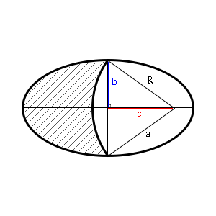

Линза максимального диаметра
$$R= \sqrt{c^{2}+b^{2}}== \sqrt{a^{2}−b^{2}+b^{2}}=a$$

Slide 10
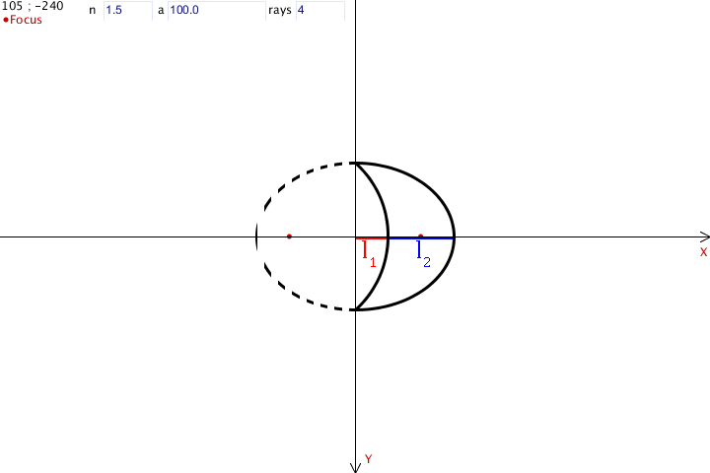


Толщина линзы
$$l_{1}=a\left(1−\frac{1}{\sqrt{n}}\right)$$
$$l_{2}=c$$

Slide 11
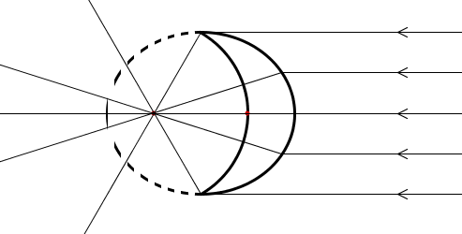

Slide 12
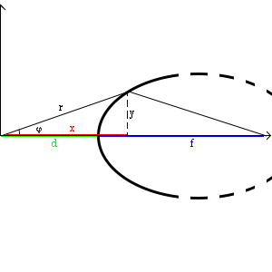

Линза для точечного источника света
$$d+nf=r+n\sqrt{{(d+f−rcosφ)}^{2}+ r^{2}\sin^{2}φ}$$

Slide 13
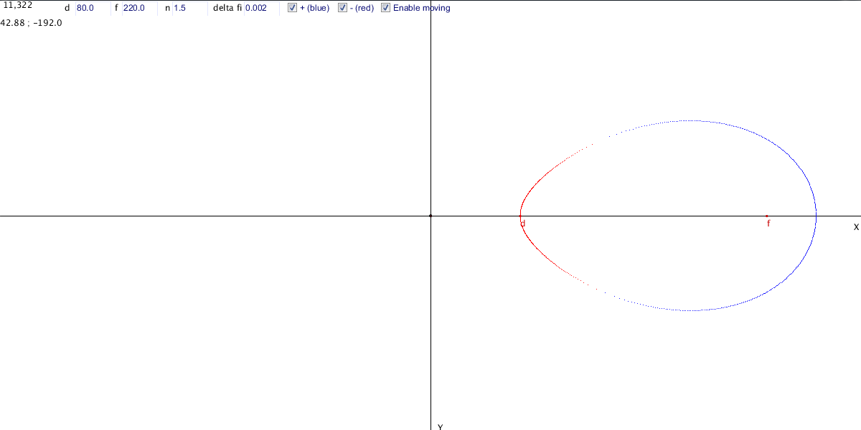

Slide 14
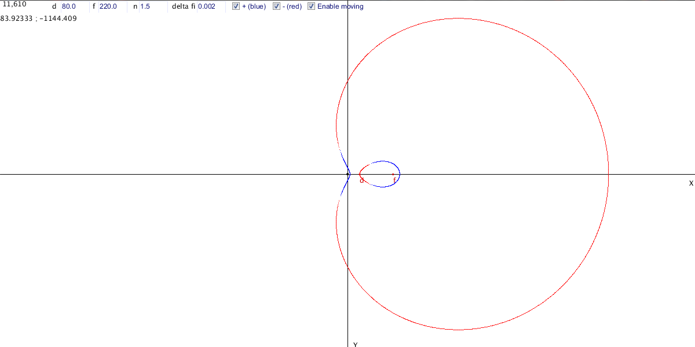

Slide 17
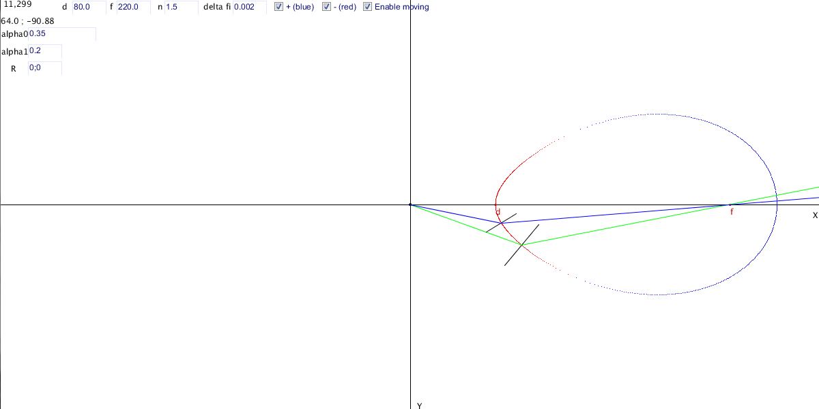


Моделирование преломления лучей
$$tgα_{N}=\frac{y_{0}\left(\frac{1}{k1}+\frac{n}{k2}\right)}{x_{0}\left(\frac{1}{k1}+\frac{n}{k2}\right)−\frac{n(d+f)}{k2}}$$
$$\left\{\begin{aligned}k1= \sqrt{x_{0}^{2}+y_{0}^{2}} \\ k2=\sqrt{{(d+f−x_{0})}^{2}+y_{0}^{2}}\end{aligned}\right.$$

Slide 18
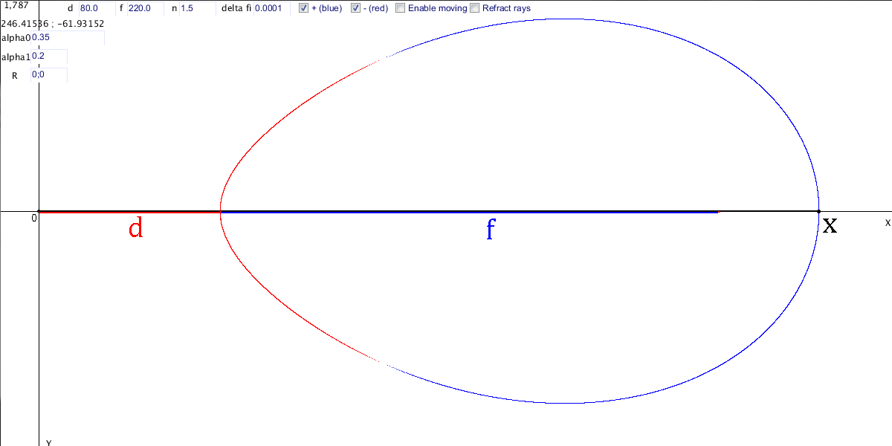



Длинна овоида
$$x=d+2f\frac{n}{1+n}$$
$$L_{ов}=\frac{2fn}{1+n}$$
$$L_{эл}=\frac{2fn}{1+n}$$

Slide 19
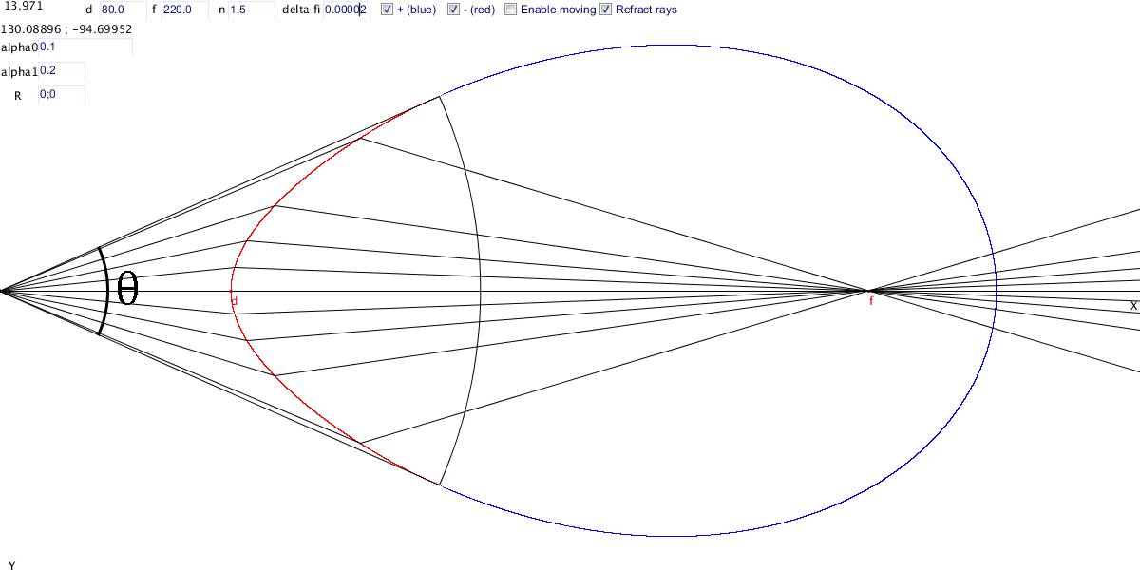


$$φ_{max}=acos\left(\frac{d+nf+\sqrt{(n^{2}−1)(n^{2}{\left(d+f\right)}^{2}−{(d+nf)}^{2})}}{n^{2}(d+f)}\right)$$
Угловая ширина $θ=2φ_{max}$

Slide 20
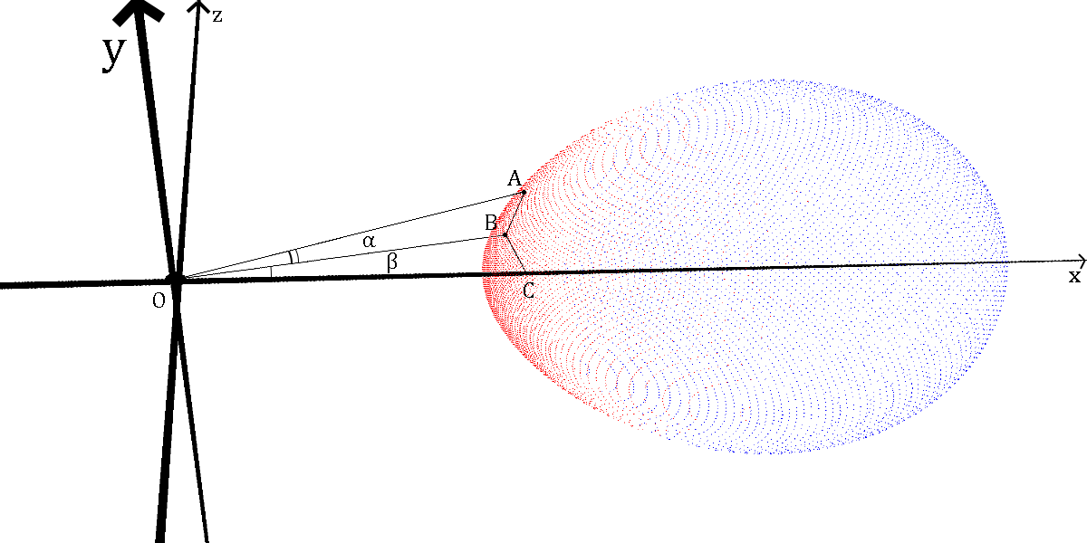

Slide 21
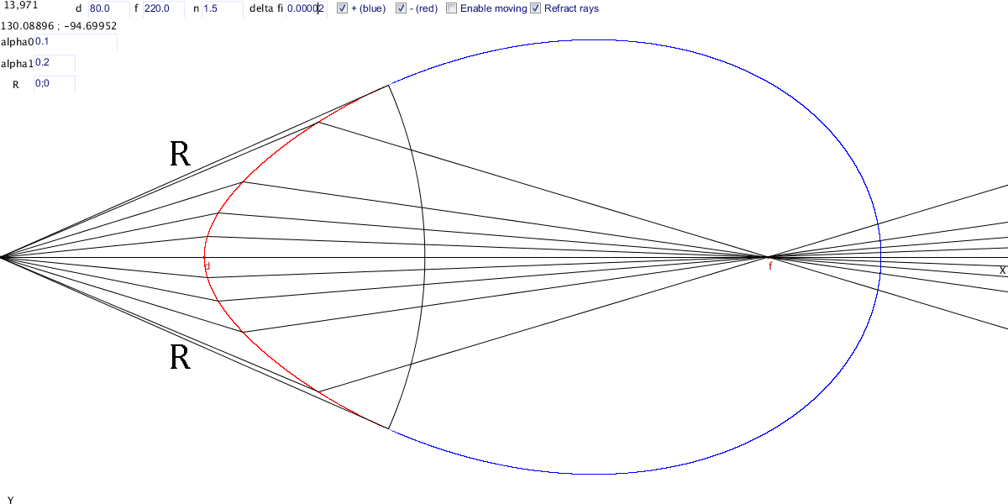


$$p=\frac{F}{S}=\frac{nhνS_{сег}}{cS}=\frac{nhνS_{сег}}{c∙0}=∞$$
$$S_{сег}=2πR^{2}(1−cosφ_{max})$$

Slide 22
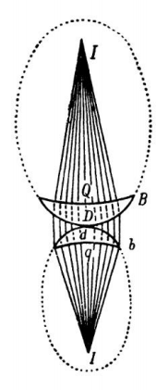
«Если соединить две подобные по форме линзы DBQ и dbq, не равные по величине, или поставить их на произвольном расстоянии друг от друга, лишь бы только их оси были расположены на одной прямой, а эллиптические поверхности обращены друг к другу, то они соберут все лучи, идущие из фокуса одной из низ, помеченного буквой I, в другой фокус, также помеченный буквой I»

Slide 23
Результаты
В ходе работы были достигнуты следующие результаты:
Подтверждение факта идеальной фокусировки эллипсом монохроматических лучей, параллельных его большой оси;
Определение формы эллиптической линзы;
Выявление поверхности, идеально фокусирующей монохроматические лучи точечного источника света;
Определение формы и некоторых геометрических свойств овоидной линзы.

Slide 24
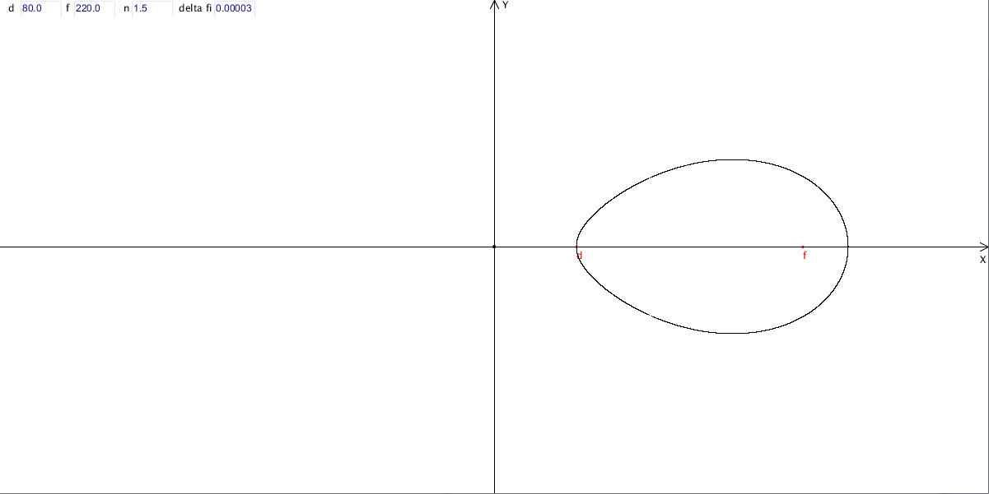
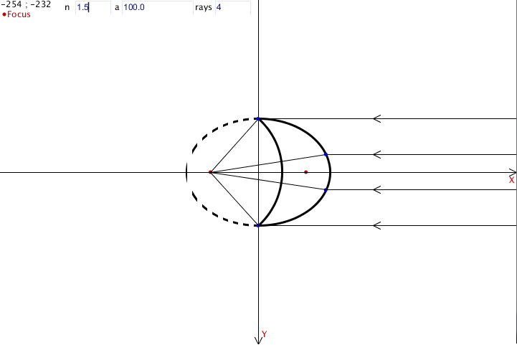
Разработаны программы моделирующие поверхность собирающей линзы для лучей параллельных оптической оси и для точечного источника света.

Slide 25
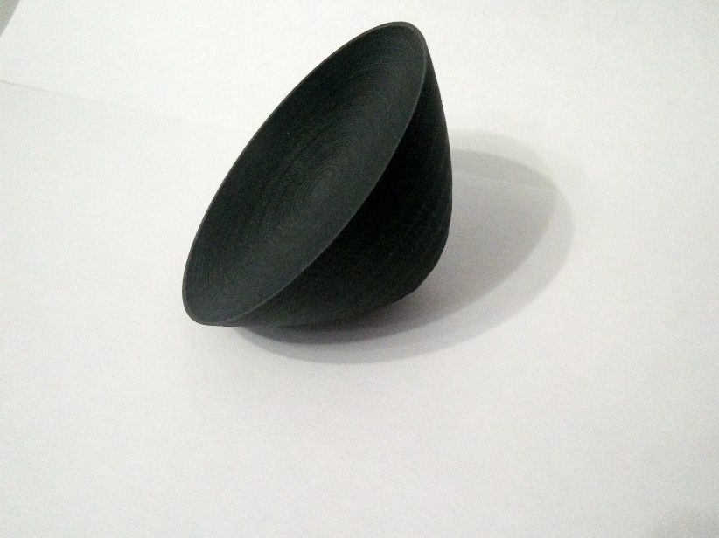
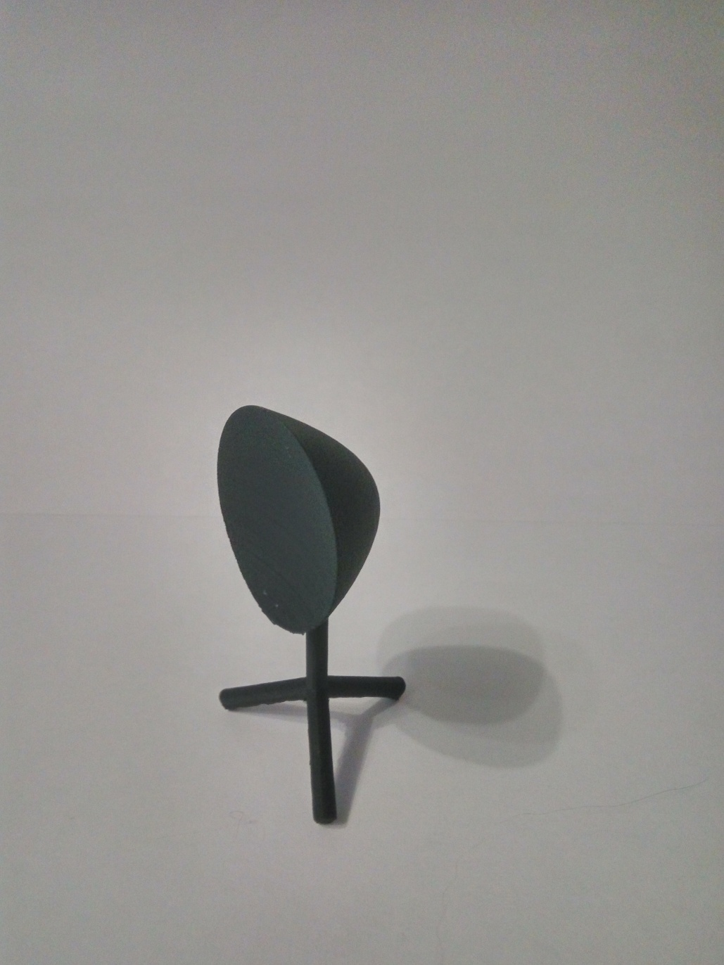
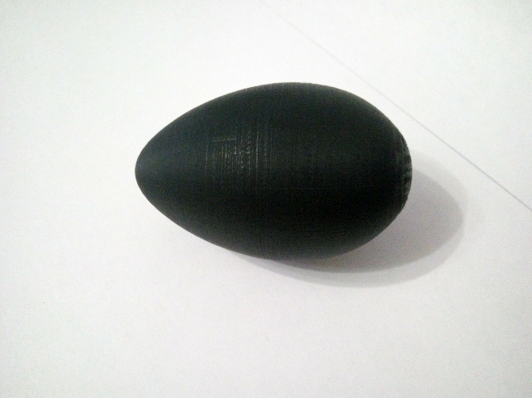
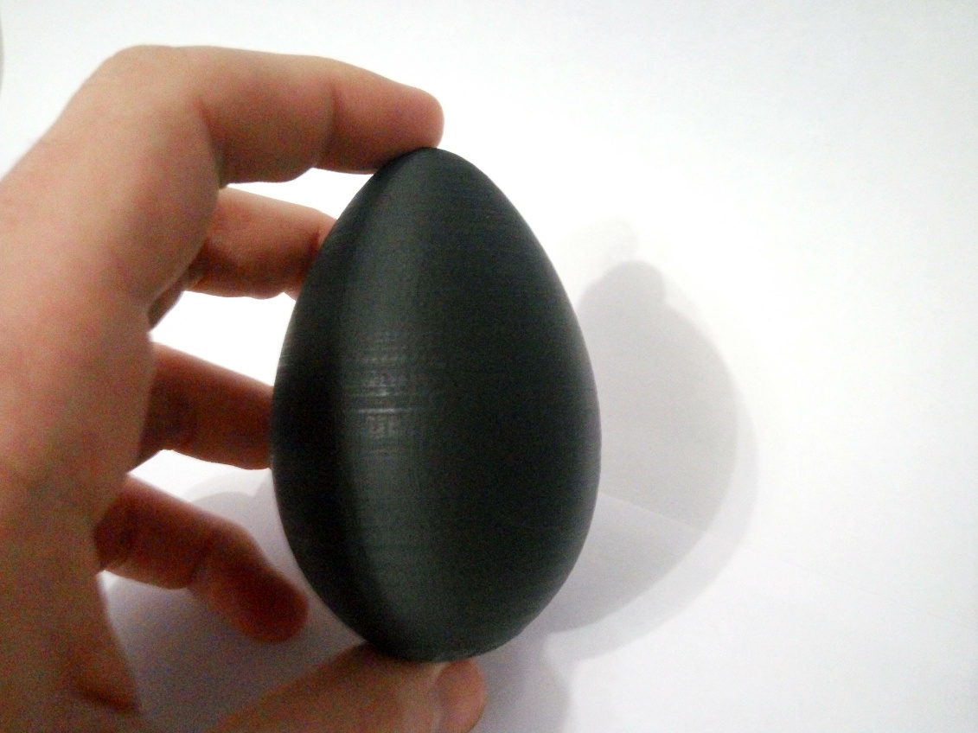
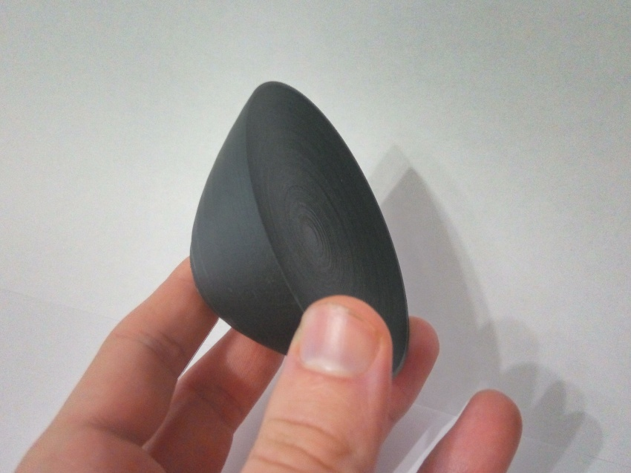
Напечатаны объемные модели линз и поверхности на 3D принтере.

Slide 26
Спасибо за внимание!

